Slide 1
ARTERİOVENÖZ FİSTÜLLERDE (AVF) KOMPLİKASYONLAR
Doç. Dr. N. Arda DEMİRKAN
Ankara Üniversitesi Tıp Fakültesi
Genel Cerrahi Anabilim Dalı

Slide 2
ARTERİOVENÖZ FİSTÜLLERDE (AVF) KOMPLİKASYONLAR
Hemodiyaliz amaçlı oluşturulan AVF lerin yaklaşık 1/3 ünde komplikasyonlarla karşılaşılmaktadır.
Komplikasyonlar başarısızlığı ve devam eden tedavilerde aksamaları beraberinde getirirler.
Komplikasyonların ortaya çıkış nedenleri
Yüksek hızlı akım
Yüksek basınç
Türbülans
AV Fistüller < AV Greftler < Santral Venöz Kataterler

Slide 3
Karşılaşılan Başlıca Komplikasyonlar
Stenoz .................................... % 14-42
Tromboz ................................. % 17-25
Steal - İskemi ......................... % 2-8
Anevrizma ............................... % 5-6
Enfeksiyon .............................. % 2-3
İskemik Nöropati .................... % 1-10
Kanama
Hematom
Seroma
Cilt Nekrozu
Venöz hipertansiyon
Konjesif kalp yetmezliği ......... % 13 -17
Stolic R. Med Princ Pract 2013

Slide 4
STENOZ ve TROMBOZ
En sık karşılaşılan problemlerin başında gelir (yaklaşık %50 hastada)
Tüm komplikasyonların yaklaşık % 80 i
Trombozların ana nedeni akımı yavaşlatan ya da bozan stenozlardır.
Stenozlar
Fistül oluşturulması sırasında teknik nedenlerle oluşabilir.
Anastomoz tekniği, damarın kıvrılması vb.nedeniyle
Tekrarlayan kanülasyonlar nedeniyle ortaya çıkan fibrotik dokular nedeniyle
Cerrahiden önce de var olabilirler.

Slide 5
Trombozların Başlıca Nedenleri ve Risk Faktörleri
Cerrahi teknikte yetersizlik
Düşük akım
Neointimal hiperplazi
Anevrizma oluşumu
Dializ sırasında yetersiz yanlış uygulamalar
Kanülasyon tekniği
Gereksiz baskılı pansumanlar
Hipotansiyon
Sigara kullanımı
Koagülopati
Hiperlipidemi
Hastalara ait hatalar
Uygun olmayan giyisiler ve yatma posizyonları

Slide 6
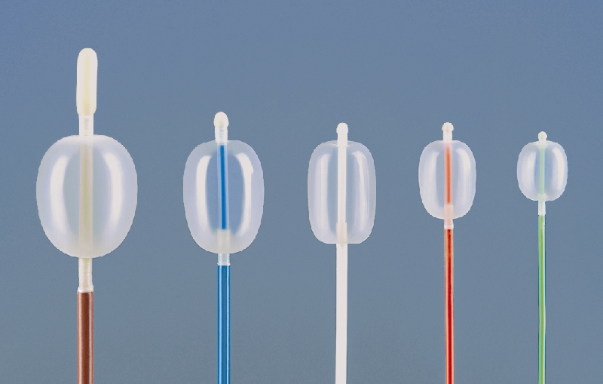
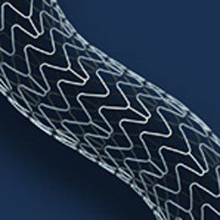
Tromboz ve StenozdaTedavi
Erken Dönemde 30 gün içinde
Fogarty kateteri ile trombektomi, heparinli sıvı irigasyonları yapılabilir
İşlemin pulmoner emboli riski taşıdığı unutulmamalıdır !
Geç Dönemde
Neden olan stenoz varsa belirlenerek, ortadan kaldırılmalıdır.
Balon anjioplasti, stent uygulamaları gibi.
Stenotik segment gerekirse cerrahi olarak da (greft) tedavi edilebilir
Trombolitik tedavilerden de yararlanılabilinir.

Slide 7
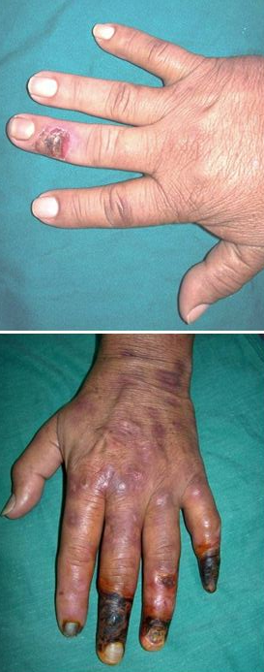
İSKEMİ
Arterial steal
AV fistüllerin yaklaşık %75 inde karşımıza çıkar.
Normalde fizyolojiktir.
Fistüller bulundukları bölgenin distal ve proksimal
kan akımını etkilerler.
İskemiyi Belirleyen Faktörler
Fistülü besleyen arterin yetersizliği
Distalde kalan arterlerin yetersizlği
Aterosklerotik hastalar
İleri yaş
Aynı ekstremitede önceki girişimler
Diabet
Sentetik greft kullanımı

Slide 8
İskemide Tedavi
Fistülün akımı ve iskeminin nedenine göre planlanır
Arterial Steal Evrelendirmesi
0: Steal yok
1: Hafif : Soğukluk, his azalması. Genelde tedaviye gerek yok
2: Orta: Dializ sırasında geçici iskemi/kladikasyo. Girişim gerekebilir
3: Ağır: İstirahatte ağrı/doku kaybı. Girişim gerekli
Girişim gerektiren durumlar
İstirahat ağrısı
Motor kayıp
Giderek artan uyuşma
Solukluk
Duyu azalması
İskemik ülserler
Kuru gangren
Kaslarda atrofi gözlenmesi
Klinik bulgu yoksa, distal arterde nabız palpe edilememesi girişim gerektirmez !

Slide 9
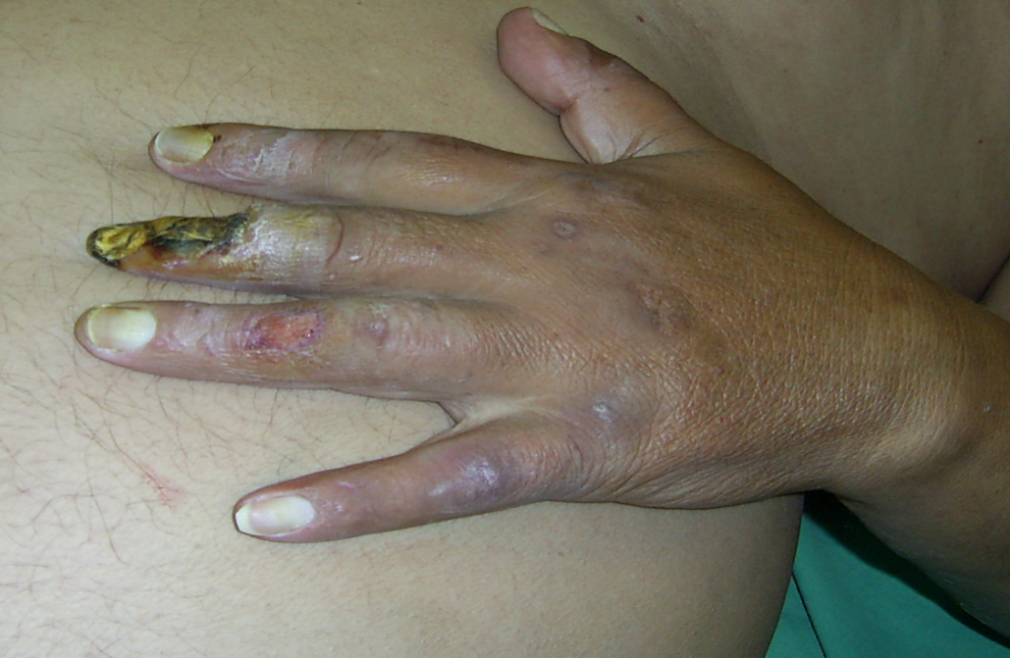
İskemide Tedavi Seçenekleri
Fistülün ligasyonu
Akımı sınırlayıcı girişimler
Distal revaskülarizasyon
Anastamozun distale alınması
Akımı çalan yapıların ligasyonu
Her hasta için tedavi seçenekleri bireysel olarak değerlendirilmelidir.

Slide 10
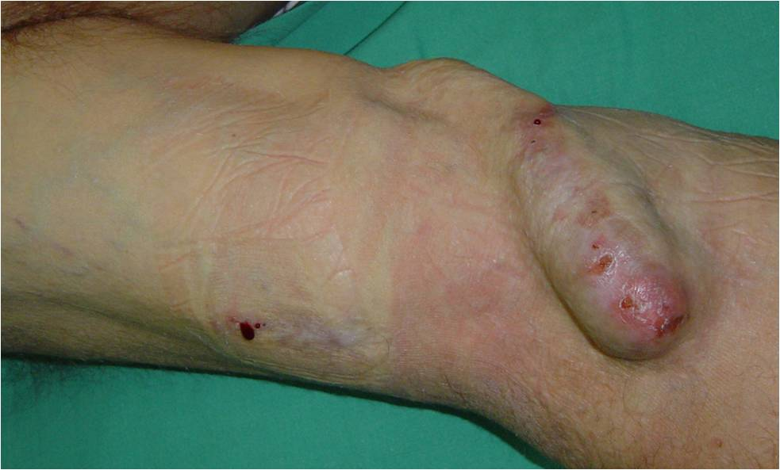
ANEVRİZMALAR
Komşu venöz yapıya göre çapın 1,5 kat ya da daha fazla artması
AVF lerde yaklaşık %2
AV greftlerde yaklaşık %10
Gerçek anevrizmalar
Genelde venöz tarafta
Multiple
Fuziform
Pseudo Anevrizmalar
Kanülasyonlar sonrası yetersiz hemostaz
Tek
Sakküler
Rüptür, enfeksiyon, kanama olasılığı daha fazla
Tromboz
Ağrı

Slide 11
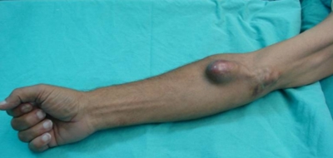
Anevrizmaların Tedavi Endikasyonları
Kanama
Tromboz
Ani büyüme
Enfeksiyonlar
Kozmetik
Tedavi Seçenekleri
Anevrizmanın rezeksiyonu ve greft interpozisyonu
Greft ile anevrizmanın bypass edilmesi
Stent ile tedavi kanülasyon alanını kısıtlayabilir !
Çok sayıda küçük pseudoanevrizmalar takip edilebilirler.

Slide 12
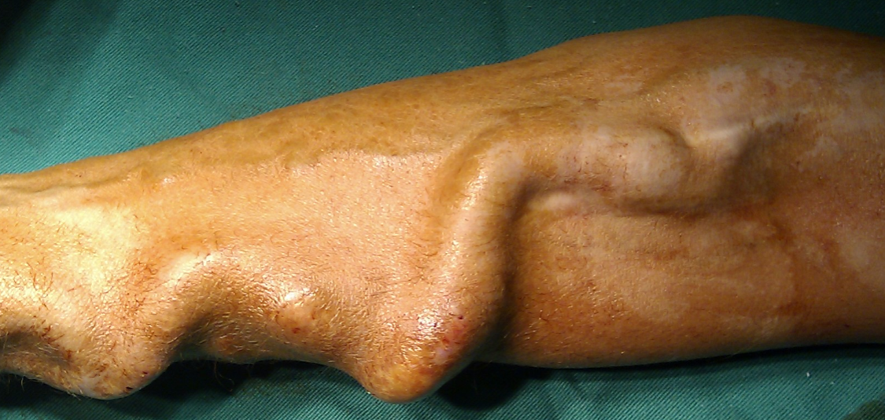

Slide 13
ENFEKSİYON
Sık karşılaşılan problemlerdendir.
Dializ hastalarının başta gelen ölüm nedenleri arasındadır.
AVF enfeksiyonları antibiyotik tedavileri ve basit girişimler ile kontrol altına alınabilirken,
AV greft kullanılan hastalarda enfeksiyonlar çok daha ciddi seyrederler.
Kanamalara ve pseudo anevrizma oluşumlarına neden olabilir.
Hemodiyalize bağlı enfeksiyonlarda:
Genelde gram (+) stafilokok enfeksiyonları
Streptokok ve gram (-) enfeksiyonlar daha ciddi seyirlidirler.

Slide 14
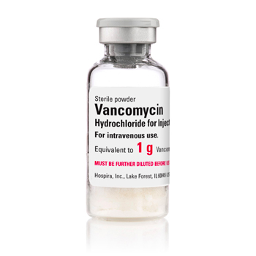
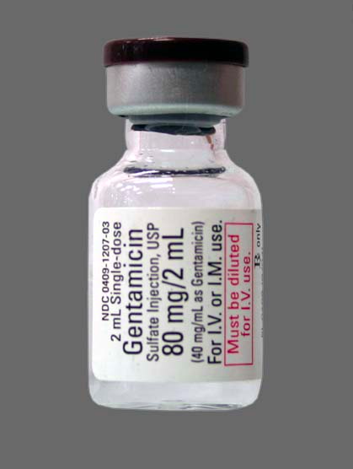
Enfeksiyon Şüphesinde
Gram (-) ve gram (+) etkili geniş spektrumlu antibiyotiklerle tedaviye başlanmalıdır.
Vankomisin ve Gentamisin gibi

Slide 15
NÖROPATİ
Diyabet
Üremi
Kompartman sendromu
Uzun dönem dializ hastalarında yaklaşık %50 oranında üremik nöropati görülür.

Slide 16
İSKEMİK NÖROPATİ
Fistül oluşumunu takiben dakikalar veya saatler içerisinde ortaya çıkabilir (iskemik nöropati).
Median, ulnar ya da radyal sinir etkilenebilir
Ekstremite sıcak, nabızlar pozitif olabilir (!)
Acilen fistülün durdurulması gerekir.
İlerleyen dönemde anevrizma vb. Nedenlerle basıya bağlı nöropatiler de görülebilir.
Hızla gelişen
Ağrı
Güçsüzlük
Paralizi
Duyu kaybı

Slide 17
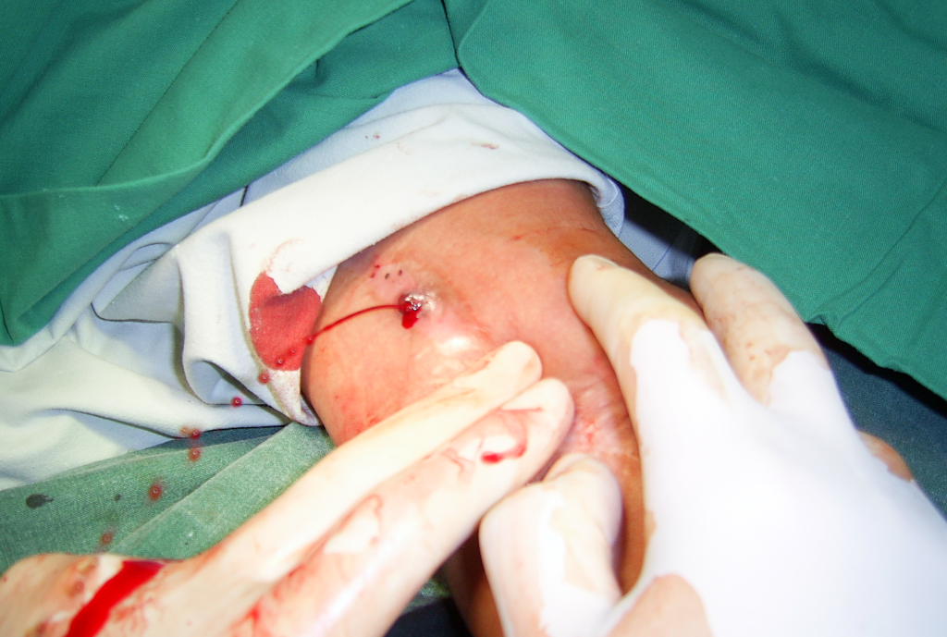
KANAMA
Hastaların üremik olması kanama problemlerini arttırır
Kullanılan ilaçlar iyi değerlendirilmelidr.
İlk gün içerisinde ve erken dönemde
Yetersiz hemostaz
Anastomoz hattı
Geç dönemde
Enfeksiyon
Travma
Yanlış Kanülasyon

Slide 18
Kanamalarda Tedavi
Bası yoluyla kanama durdurulmaya çalışılırken akım engellenmemelidir
Koagülasyon parametreleri, trombosit fonksiyonları ve sayısı da değerlendirilmelidir.
Dializ sonrası heparin etkisindeki dönem kanamaları arttırır
Gerekirse protamin sülfat kullanılabilir.
Genelede basit yöntemlerle yaklaşık 30 dk içerisinde kanamalar kontrol altına alınabilir.
Durdurulamayan kanamalarda cerrahi girişim
Direk sütürasyon, enfekte segmentin çıkarılması ya da devre dışı bırakılması, fistülün kapatılması gibi

Slide 19
HEMATOM
Aktif kanama olmaksızın sadece cerrahi eksplorasyon nedeniyle de ortaya çıkmış olabilir.
Özellikle de sütür hattında aktif kanama yoksa, fistül fonksiyonları etkilenmeyebilir.
Küçük bir hematom varlığında fistülde trill alınmaya devam ediyorsa girişim gerekmez !
Hematom büyüyor ve trill etkileniyor ya da kaybolduysa cerrahi girişim planlanmalıdır
- Hematomun boşaltılması
- Kanamanın kontrolü
- Gerekirse anastamozun revizyonu.

Slide 20
SEROMA
Vasküler permeabilite artışına bağlı olarak ortaya çıkar
Genelde tekrarlayan aspirasyonlar ile tedavi yoluna gidilir.
Tedavisi sıkıntılı, başarısı düşüktür.

Slide 21
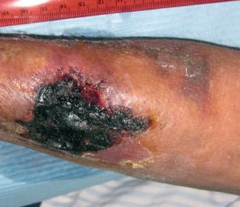
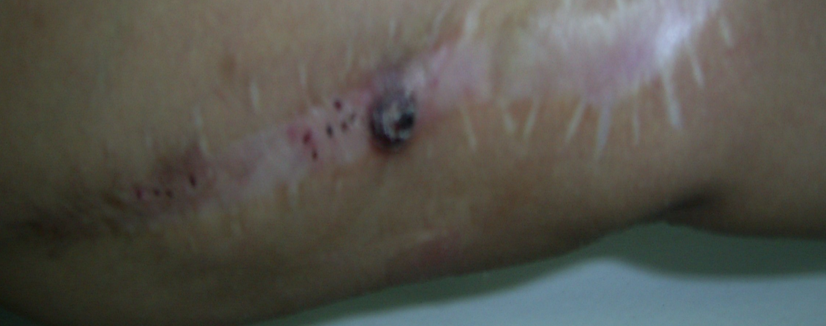
CİLT NEKROZU
Dializ nedeniyle tekrarlayan ponksiyonlar nedeniyle
Özellikle yüzeyelleştirilen vasküler yapılar üzerinde sıktır.
Dializ seansları arasında yeterli iyileşme gözlenmez.
Kan akımının yetersiz olması riski arttırır.
Cilt problemleri kanama komplikasyonlarını ve
ciddiyetini arttırır.
Tedavi:
Kanama olursa suturasyonu
Nekrotik cildin fistüle zarar
vermeden eksisyonu

Slide 22
VENÖZ HİPERTANSİYON
Fistül akımının azalması, engellenmesi. Stenoz vb.
Arteriel akımın artması
Genelde elde şişlik olarak karşımıza çıkar
Parmak ya da elin kaybına kadar gidebilen venöz ülserler de görülebilir.
Venöz Hipertansiyonun Evrelendirmesi
0: Yok
1: Hafif : Renk değişikliği, hafif şişlik. Genelde tedaviye gerek yok
2: Orta: İntermittan ağrı, ciddi şişlik. Girişim gerekebilir
3: Ağır: Devamlı ağrı, hiperpigmentasyon, sürekli şişlik, venöz ülserler. Girişim gerekli

Slide 23
Venöz hipertansiyonun en önde gelen nedeni, önceki santral kateterizasyonlardır.
Fistül oluşturulmasından önce hastaların değerlendirilmesi önemlidir !
Tek başına klinik bulgu vermeyen stenozlar fistül sonrası ciddi venöz hipertansiyona neden olabilirler.
Kateter kullanılırken subklaviyen ven yerine juguler venler tercih edilmelidir.
Tedavide
Stenozun giderilmesi:
Balon ya da stent uygulamaları
Stenotik segmentin bypass edilmesi
Fistülün kapatılması

Slide 24
KONJESTİF KALP YETERSİZLİĞİ
Artan venöz dönüş ve hemodinamik yükün artması nedeniyle
Genelde kardiyak rezervi sınırlı hastalarda sorun yaratır.
Tedavide:
Fistülün daraltılması
Fistülün kapatılması

Slide 25
AVF KOMPLİKASYONLARI
Lokal Komplikasyonlar
Kanama
Erken: Postoperatif
Geç: Ponksiyon yerlerinden
Enfeksiyon
Erken (<30 gün)/geç (>30 gün)
Kültür (+), (-)
Enfeksiyon yeri: anastamoz/fistül/runoff veni
Non enfeksiyoöz sıvı koleksiyonları
Hematom
Seroma
Lenfosel
Anastamoz Komplikasyonları
Kanama: Eksternal/Hematom
Pseudoanevrizma: Mekanik/ Enfeksiyöz
İntimal hiperplaziye bağlı stenoz
Fistül içi ve runoff veni
Dilatasyon/ anevrizma
Pseudoanevrizma: iğne giriş yerlerinde
Fistül içi stenoz
Tromboz
Erken (<30 gün)/geç (>30 gün)
Nedeni belirli / Belirsiz

Slide 26
Fistülün işlev görememesi
Yetersiz besleyici akım
Yetersiz runoff
Dializde girişim yapılamaması: Çok ince/çok derin fistül
Uzak Komplikasyonlar
Steal Sendromu
Sağlıklı damar yapısı (çok geniş anastomoz ya da runoff veni)
Sağlıksız damar yapısı
- İnflow tıkanıklığı
- Yetersiz kollateraller (sefaloradial girişimde tıkalı ulnar arter gibi)
Venöz Hipertansiyon
Kapak yetmezliği
Santral ven trombozu
Ronoff veni stenozu
Nöropati (iskemi-steal dışlanarak)
Sistemik: üremi/amiloidoz/diabet
Mekanik: Karpal tünel snd. vb.
Sidawy et al. Journal of Vasc. Surg. March 2002

Slide 27
BİLİNÇLİ DİYALİZ UYGULAMALARI, İYİ BAKIM ve DİKKATLİ HASTA TAKİBİ AVF KOMPLİKASYONLARINI AZALTIR

Slide 28
Diyaliz hemşirelerinin
Girişim yerlerini en uygun şekilde belirlemeleri
Enfeksiyon konusunda bilinçli ve dikkatli olmaları
Cilt antisepsisi konusunda özen göstermeleri
Tromboza neden olabilecek nedenlere dikkat etmeleri
Olası komplikasyonlar konusunda bilgili ve deneyimli olmaları ve hekimleri zamanında uyarmaları
Hastaların
Tromboza neden olabilecek nedenlere dikkat etmeleri
Olası komplikasyonlar konusunda bilgilendirilmiş olmaları ve tedavi ekibini zamanında uyarmaları
Cerrahların
Hastaları ile koordinasyon ve iletişim halinde olmaları
Olası komplikasyonlar konusunda dikkatli olmaları
Uygun tedaviyi zamanında problemler büyümeden gerçekleştirmeli
Dializ ihtiyacı zamanında belirlenmelidir.
Her hasta için uygun tedavi yaklaşımlarına gerektiğinde deneyimli bir ekip ile birlikte karar verilmelidir.

Slide 29
Bak Dinle Hisset
İlginize Teşekkürler Ederiz …

